Slide 1
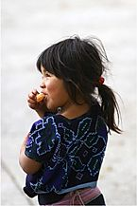
TALLER SOBRE EL FOMENTO DEL ARTE POPULAR INDÍGENA

Slide 2
Oh Dador de la vida
Nadie dice, estando a tu lado,
que viva en la indigencia.
Hay un brotar de piedras preciosas, hay un florecer de plumas de quetzal.
El verdadero artista todo lo saca de su corazón;
obra con deleite, hace las cosas con calma,
con tiento, obra como un tolteca, compone cosas,
obra hábilmente, crea; arregla las cosas, las hace atildadas, hace que se ajusten.
El buen pintor: entendido, Dios en su corazón, diviniza con su corazón a las cosas,
dialoga con su propio corazón.
El buen artista de las plumas: hábil, dueño de si,́
de él es humanizar el querer de la gente.
El artista de las plumas finas
Hace trabajos de plumas, las escoge, las ordena,
las pinta de diversos colores, las junta unas con otras.
El buen alfarero
pone esmero en las cosas,
enseña al barro a mentir,
dialoga con su propio corazón,
hace vivir a las cosas, las crea,
todo lo conoce como si fuera un tolteca, hace hábiles sus manos.
El buen orfebre
de mano experimentada, de mirada certera prueba bien los metales,
los pule, guarda sus secretos,
martillea los metales, los funde.
Compone cantos, los crea,
los forja, los engarza.
El buen cantor, de voz educada, recta, limpia es su voz, sus palabras
Firmes como redondas columnas de piedra. Agudo de ingenio, todo
lo guarda en su corazón.
De todo se acuerda,
nada se le olvida.
“Los antiguos mexicanos a través de sus crónicas y cantares”
Miguel León Portilla

Slide 3
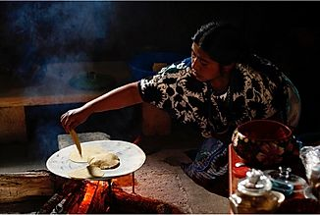
Los indígenas son los más pobres de los pobres

Slide 4
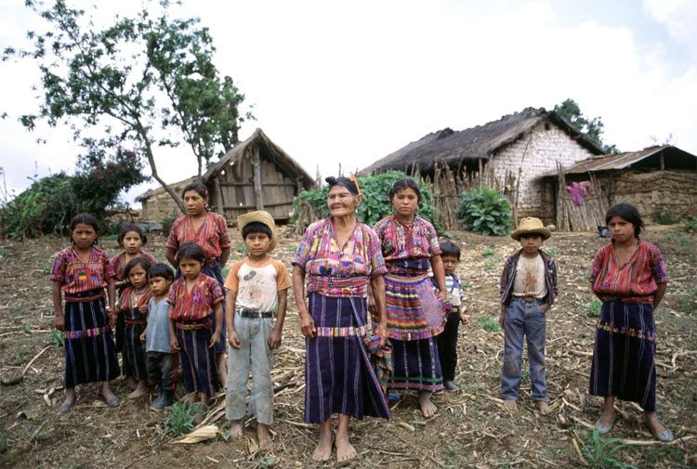
En México hay 7.4 millones de población
indígena, de los cuales 5.2 millones son pobres.
3 de cada 10 integrantes de
una comunidad indígena
presentan rezago educativo,
incapacidad de alimentarse
y baja calidad de sus viviendas.
2 de cada 10 no tienen
acceso a instituciones para la salud.

Slide 5
EL MERCADO
DE LAS ARTESANÍAS

Slide 6
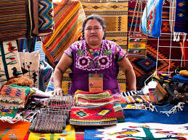
EL MERCADO CONSUMIDOR
SU CASA
SU TIENDA
MERCADO
LOCAL
CARRETERA
OTROS
MERCADOS
LOCALES
FERIA
CALLES
DE LA CIUDAD

Slide 7

ACAPARADOR
QUE
COMPRA
ACAPARADOR
QUE
ENCOMIENDA
DISEÑADORAS
ARTESANO
PREMIADO
CASAS DE
ARTESANÍAS
TIENDAS DE
ARTESANÍAS
OTRAS
TIENDAS

Slide 8
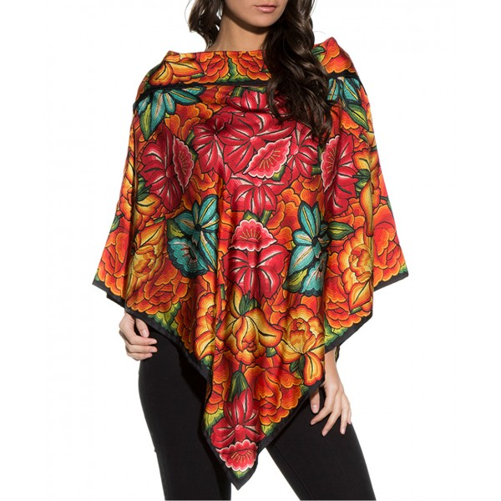
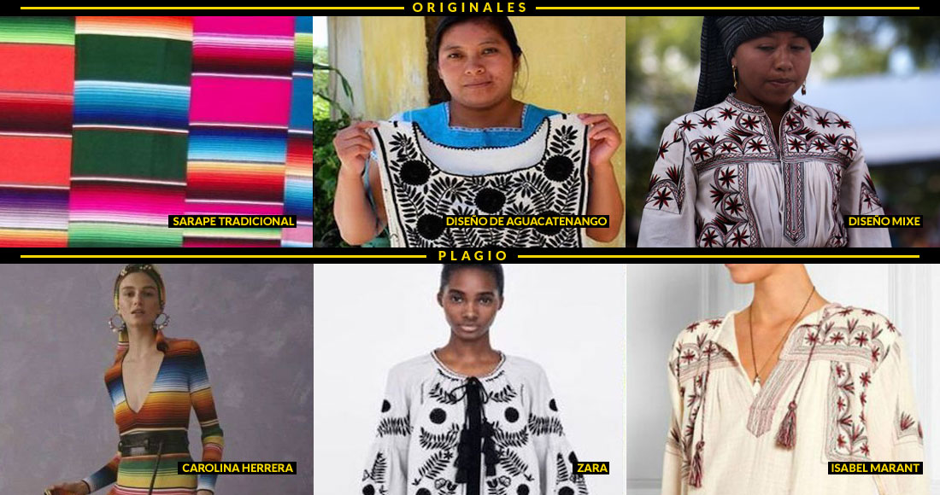
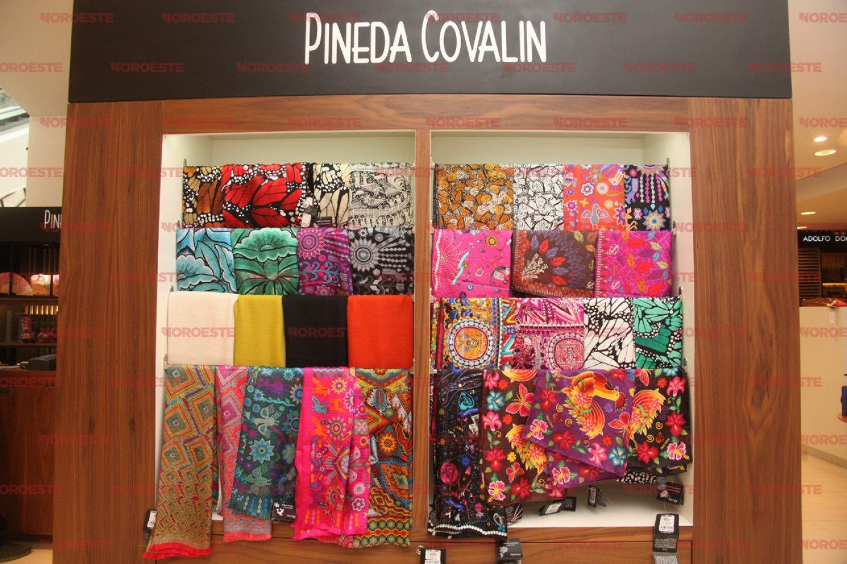
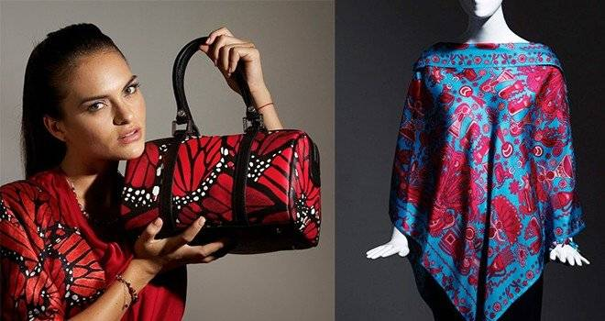
LOS GRANDES
PLAGIOS

Slide 9

Estos negocios no reportan beneficio alguno para los artesanos que son,
por cierto, los herederos legítimos y creadores actuales de este tipo de
patrimonio cultural.

Slide 10
LA ESTRATEGIA DE FOMENTO
AL DESARROLLO
DEL ARTE POPULAR

Slide 11
Una prioridad

Slide 12
Es verdaderamente urgente para todos los mexicanos ubicar la atención
a los indígenas entre las prioridades de acción

Slide 13
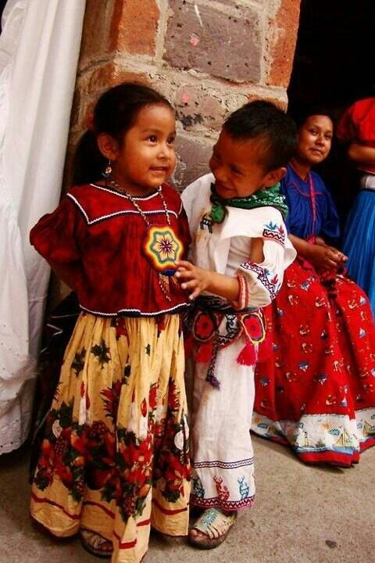

Es absolutamente cierto que
los mexicanos mantenemos
una deuda económica, social y
cultural pendiente con las comunidades
indígenas de México

Slide 14
ACCIÓN PRIORITARIA DE FOMENTO
Incremento en ingresos comunitarios
Pequeñas unidades productivas
Estados con tradición en arte popular
Fenómeno migratorio importante

Slide 15

La comercialización del arte popular en mercados externos a la propia región
promueve rápidamente un prestigio local y acelera un proceso de autoestima comunitaria.

Slide 16
Recursos financieros

Slide 17
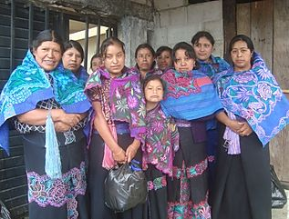
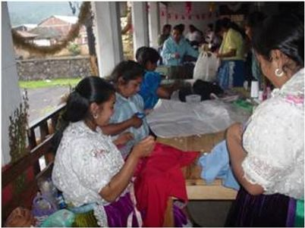
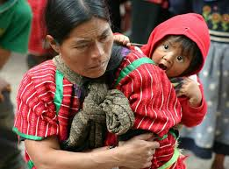
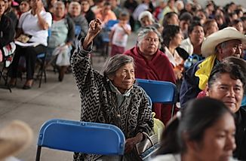


Cuando un apoyo en capacitación, asesoría técnica o financiamiento
no sirve para que el artesano gane más con su trabajo, simplemente no sirve

Slide 18
Los fondos revolventes de capital de trabajo
y la consignación

Slide 19
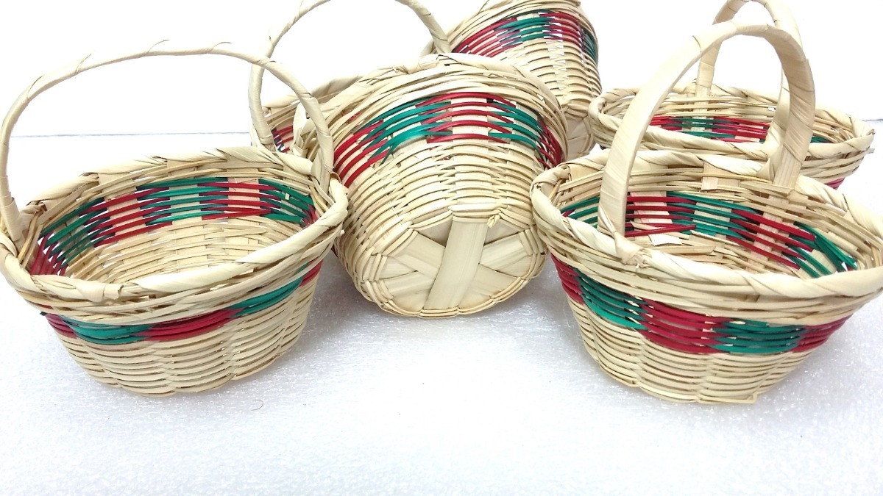
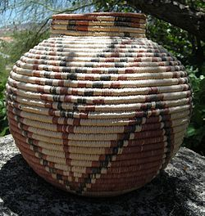
Canastitas vs Obras de Cestería

Slide 20
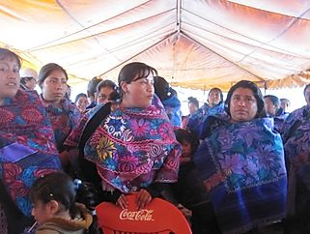
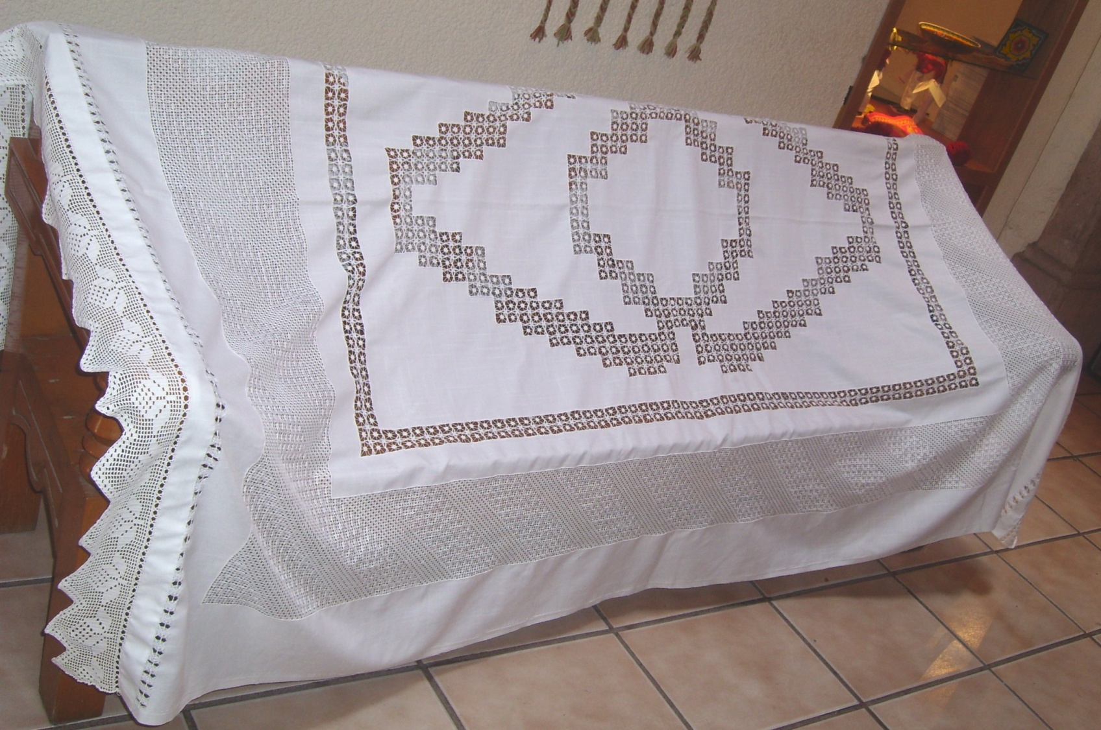
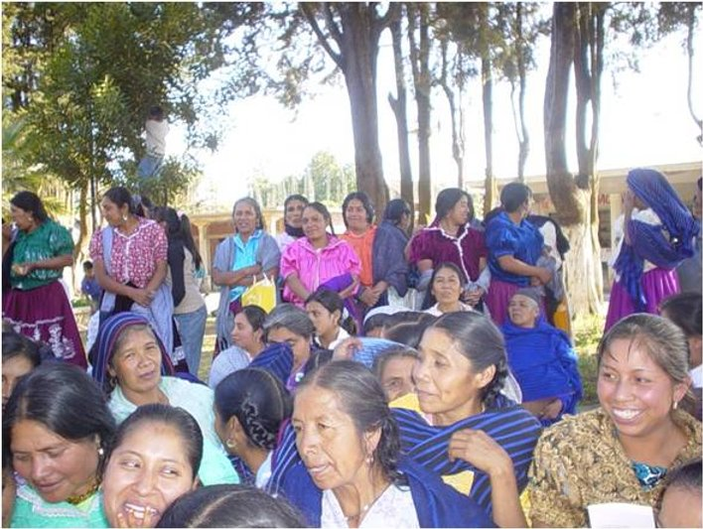
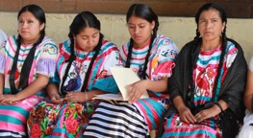
La renta debe formar parte
de la estrategia de comercialización,
pero sólo es posible si se dispone de
recursos para financiar su proceso.

Slide 21
Acción conjunta

Slide 22
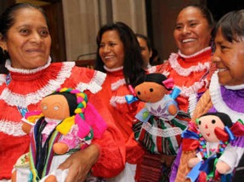
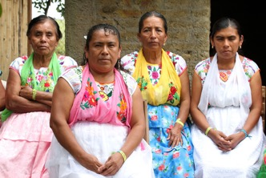

Los esquemas asistencialistas
que han proliferado sólo han
contribuido a crear problemas
y divisiones en las comunidades
indígenas

Slide 23

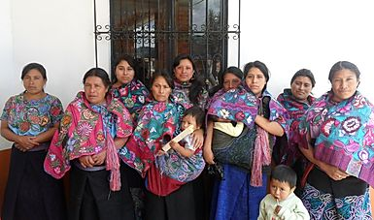
Únicamente por conducto de la consolidación de sus requerimientos
y la acción conjunta podrán los artesanos indígenas fortalecer su capacidad de
negociación para adquirir sus insumos en términos razonables y competitivos

Slide 24
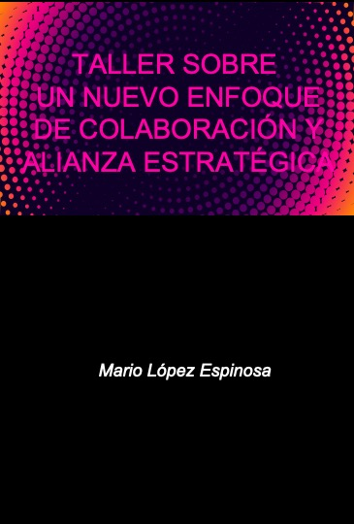

Slide 25
La comercialización

Slide 26

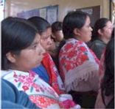
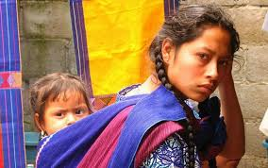
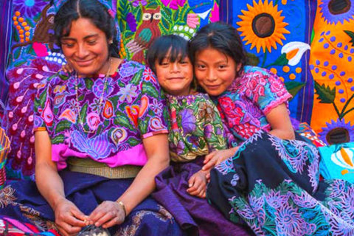
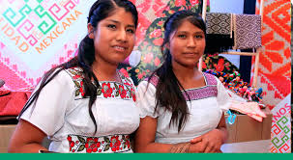
En la realidad que afrontan la mayoría de los artesanos,
el precio lo determina el nivel de sus necesidades, en
ocasiones incluso el grado de hambre de sus familiares

Slide 27
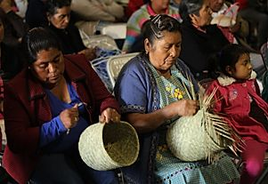
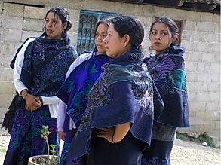
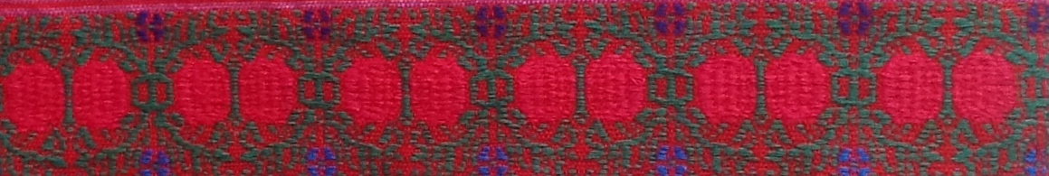
Los artesanos mexicanos simplemente trabajan
como empleados de los intermediarios-acaparadores, no como artesanos y mucho menos
como artistas populares

Slide 28
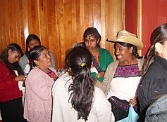
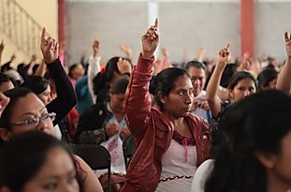
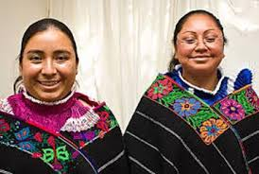
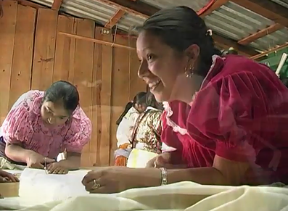
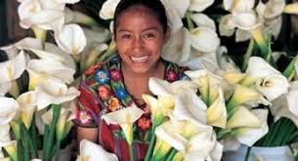
La opción inteligente, en una relación entre artesanos
Indígenas y tiendas exclusivas, debiera ser la de entregar
productos en consignación y realizar una promoción
conjunta para desplazarlos

Slide 29
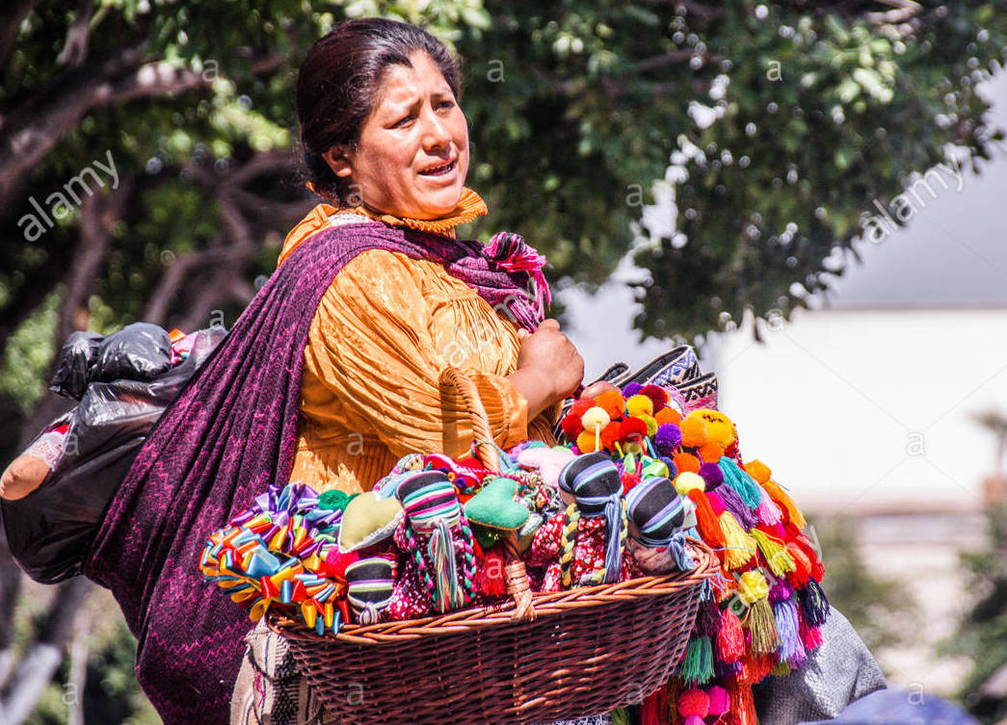
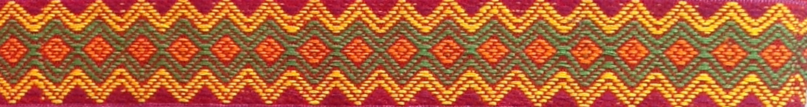
Reorientación de nichos de mercado

Slide 30
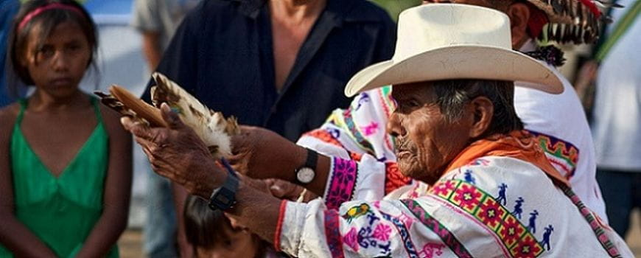
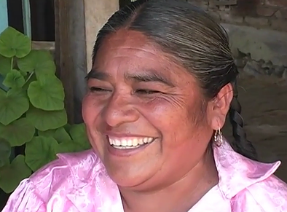
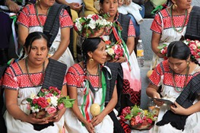
No promover la comercialización de artesanías
sino el desarrollo integral del arte popular
No promover la comercialización de artesanías
sino el desarrollo integral del arte popular
Concebir al arte popular como instrumento de
combate de la pobreza e impulso al desarrollo local
Concebir al arte popular como instrumento de
combate de la pobreza e impulso al desarrollo local
Promover una alianza estratégica de división
del trabajo entre artesanos y universitarios
Promover una alianza estratégica de división
del trabajo entre artesanos y universitarios

Slide 31



Slide 32
El factor diseño

Slide 33
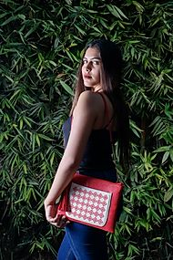
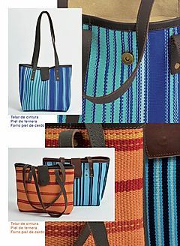
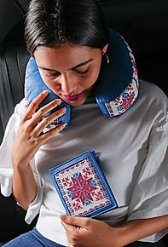
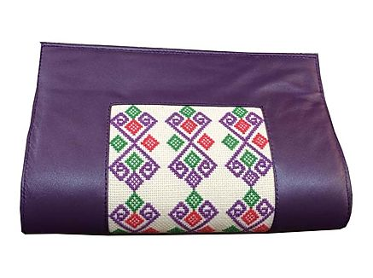
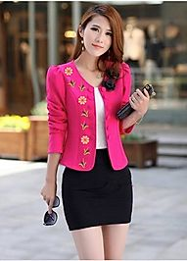
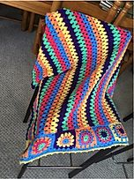
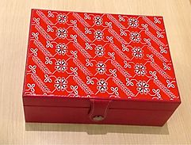
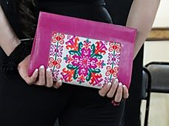
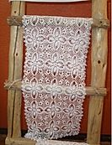
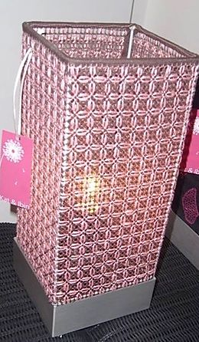






Slide 34
















Slide 35

Las mejores prácticas

Slide 36














Slide 37
TALLER SOBRE EL FOMENTO DEL ARTE POPULAR INDÍGENA

Slide 38

www.ideq.mx
mariolopezespinosa@yahoo.com.mx
55 1633 7094

